Slide 1
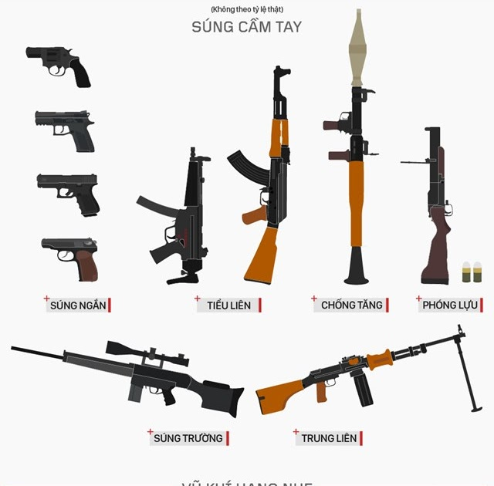
SỞ GIÁO DỤC & ĐÀO TẠO BÌNH ĐỊNH
Trường THPT Trưng Vương
PHÁP LUẬT VỀ QUẢN LÝ VŨ KHÍ, VẬT LIỆU NỔ, CÔNG CỤ HỖ TRỢ

Slide 2
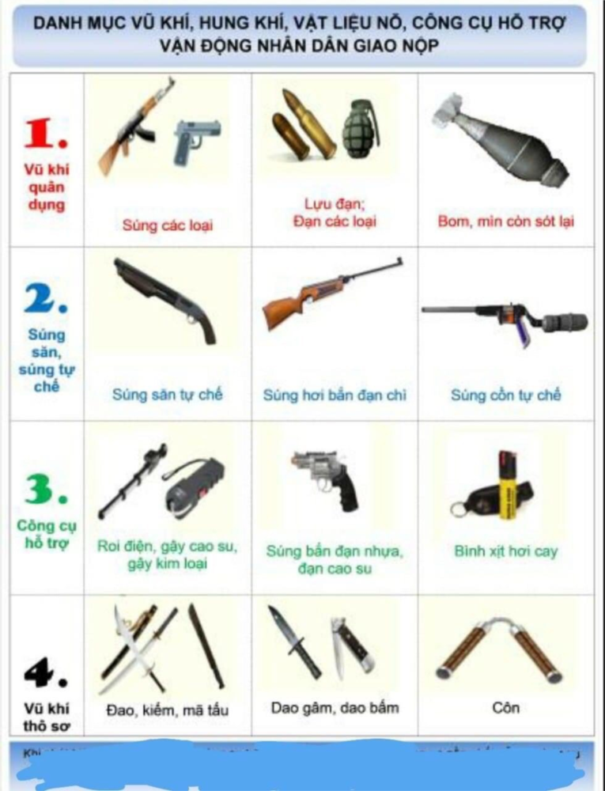
PHÁP LUẬT VỀ QUẢN LÍ VŨ KHÍ,
VẬT LIỆU NỔ, CÔNG CỤ HỖ TRỢ
Yêu cầu cần đạt đối với học sinh
* Nêu được những nội dung cơ bản pháp luật về quản lí vũ khí, vật liệu nổ, công cụ hỗ trợ.
* Biết tuyên truyền, vận động người thân không tàng trữ, mua bán, sử dụng vũ khí, vật liệu nổ, công cụ hỗ trợ trái pháp luật.

Slide 3
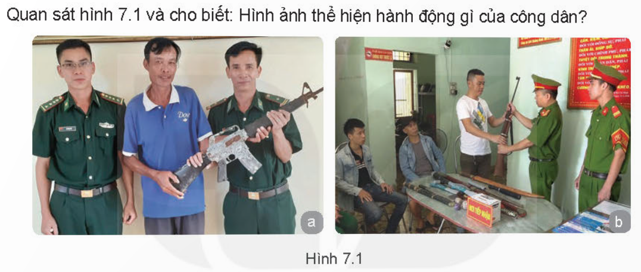
PHÁP LUẬT VỀ QUẢN LÍ VŨ KHÍ,
VẬT LIỆU NỔ, CÔNG CỤ HỖ TRỢ
Mở đầu
Bạn A nói: “Công dân có thể tàng trữ loại vũ khí được chế tạo, sản xuất thủ công để phòng vệ, luyện tập thể thao”. Em có đồng ý với A không? Vì sao?
- Hành động tốt đẹp và trách nhiệm của mọi công dân khi giao nộp vũ khí cho lực lượng chức năng, không tàng trữ và sử dụng vũ khí trái phép khi không có giấy phép hoặc giấy xác nhận của cơ quan có thẩm quyền.

Slide 4
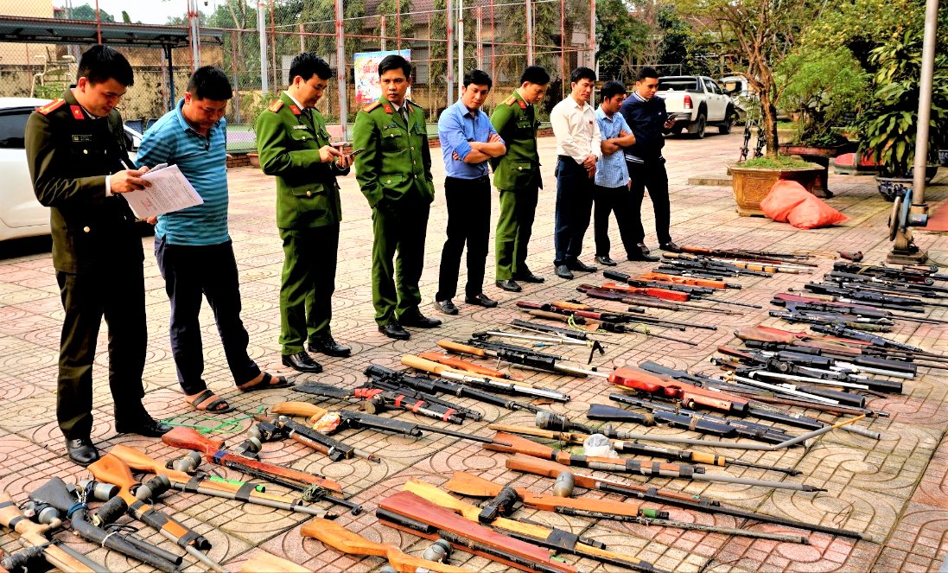
PHÁP LUẬT VỀ QUẢN LÍ VŨ KHÍ,
VẬT LIỆU NỔ, CÔNG CỤ HỖ TRỢ
Khám phá
I. MỘT SỐ NỘI DUNG CƠ BẢN CỦA PHÁP LUẬT VỀ QUẢN LÍ VŨ KHÍ, VẬT LIỆU NỔ, CÔNG CỤ HỖ TRỢ
1. Một số khái niệm
a) Khái niệm.
Vũ khí là gì?
Vũ khí là thiết bị, phương tiện hoặc tổ hợp những phương tiện được chế tạo, sản xuất có khả năng gây sát thương, nguy hại cho tính mạng, sức khỏe của con người, phá hủy kết cấu vật chất
- Bao gồm vũ khí quân dụng, súng săn, vũ khí thô sơ, vũ khí thể thao và vũ khí khác có tính năng, tác dụng tương tự.

Slide 5
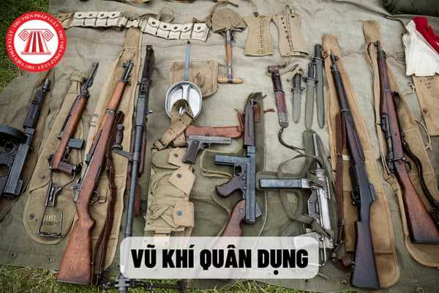
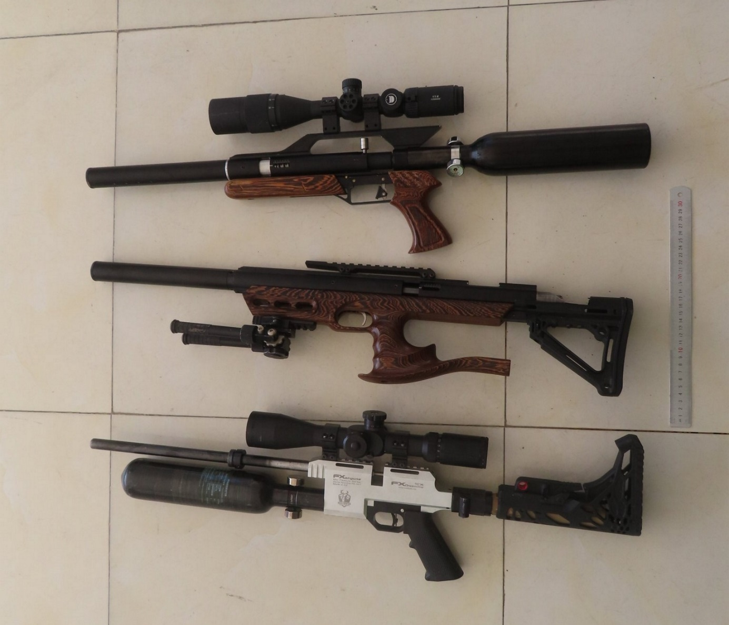
PHÁP LUẬT VỀ QUẢN LÍ VŨ KHÍ,
VẬT LIỆU NỔ, CÔNG CỤ HỖ TRỢ
1. Một số khái niệm
a) Khái niệm.
Vũ khí quân dụng gồm
- Nhóm 1 là vũ khí được chế tạo, sản xuất bảo đảm tiêu chuẩn kĩ thuật, thiết kế của nhà sản xuất hợp pháp
- Nhóm 2 là vũ khí được chế tạo, sản xuất không theo tiêu chuẩn kĩ thuật, thiết kế của nhà sản xuất hợp pháp.

Slide 6
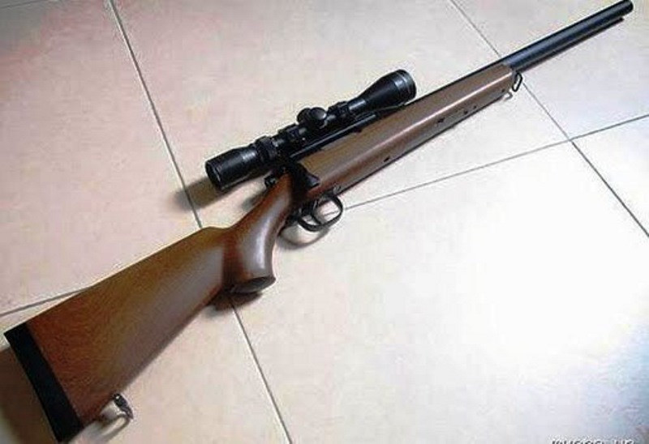
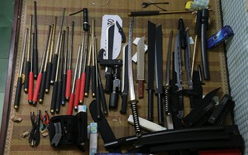
PHÁP LUẬT VỀ QUẢN LÍ VŨ KHÍ,
VẬT LIỆU NỔ, CÔNG CỤ HỖ TRỢ
1. Một số khái niệm
a) Khái niệm.
Súng săn là súng được chế tạo, sản xuất thủ công hoặc công nghiệp, được sử dụng để săn bắn
Vũ khí thô sơ là vũ khí có cấu tạo, nguyên lí hoạt động đơn giản và được chế tạo, sản xuất thủ công hoặc công nghiệp bao gồm dao, kiếm ….

Slide 7
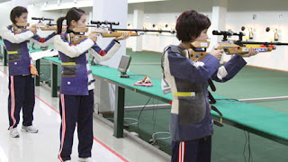
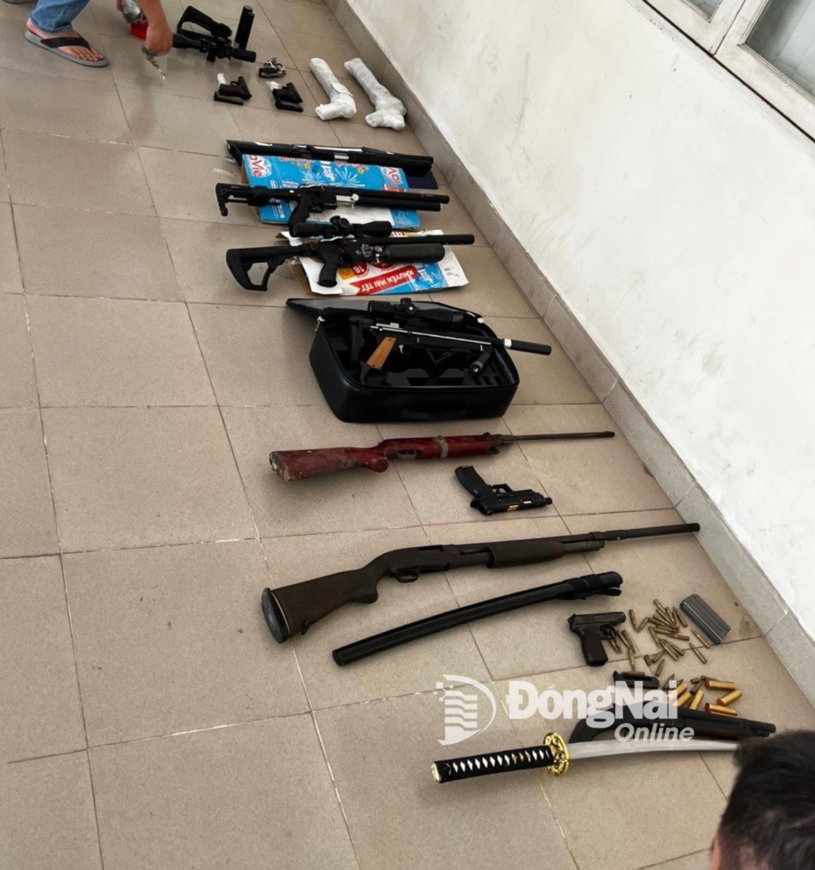
PHÁP LUẬT VỀ QUẢN LÍ VŨ KHÍ,
VẬT LIỆU NỔ, CÔNG CỤ HỖ TRỢ
1. Một số khái niệm
a) Khái niệm.
Vũ khí thể thao là vũ khí được chế tạo, sản xuất thủ công hoặc công nghiệp, được sử dụng để luyện tập, thi đấu thể thao.
Vũ khí có tính năng tác dụng tương tự súng săn, vũ khí thô sơ, vũ khí thể thao là vũ khí có khả năng gây sát thương, nguy hại cho tính mạng, sức khoẻ của con người, phá hủy kết cấu vật chất.

Slide 8
LUYỆN TẬP
1. Em hãy nhận xét các ý kiến sau và nêu ý kiến của mình:
– Bạn A: Vũ khí thô sơ là vũ khí được chế tạo thủ công hoặc công nghiệp.
– Bạn B: Vũ khí thô sơ là vũ khí có cấu tạo, nguyên lí hoạt động đơn giản.
2. Bạn Trường nói: "Vũ khí quân dụng có thể được sử dụng để săn bắn, luyện tập, thi đấu thể thao". Em có đồng ý với bạn Trường không? Vì sao?
Gợi ý: Không đồng ý vì:
- Ý kiến của bạn Trường không đúng với khái niệm vũ khí quân dụng.
- Nếu để săn bắn thì dùng súng săn.
- Nếu để luyện tập, thi đấu thể thao thì dùng vũ khí thể thao.
Gợi ý: Ý kiến của cả 2 bạn đều không đúng vì “Vũ khí thô sơ là vũ khí có cấu tạo, nguyên lí hoạt động đơn giản và được chế tạo, sản xuất thủ công hoặc công nghiệp.”

Slide 9
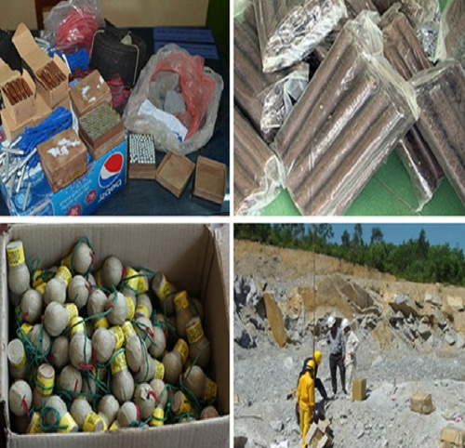
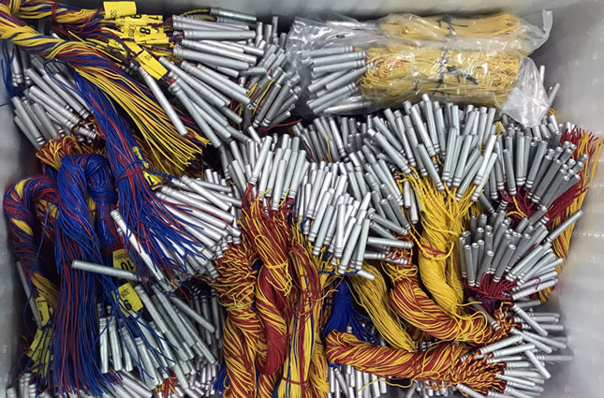
PHÁP LUẬT VỀ QUẢN LÍ VŨ KHÍ,
VẬT LIỆU NỔ, CÔNG CỤ HỖ TRỢ
1. Một số khái niệm
b) Vật liệu nổ
Vật liệu nổ là gì?
Vật liệu nổ là sản phẩm dưới tác động của xung kích thích ban đầu gây ra phản ứng hoá học nhanh, mạnh, toả nhiệt, sinh khí, phát sáng, tạo ra tiếng nổ
+ Thuốc nổ
+ Phụ kiện nổ

Slide 10
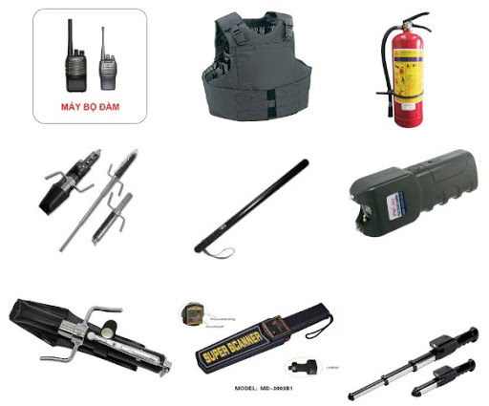
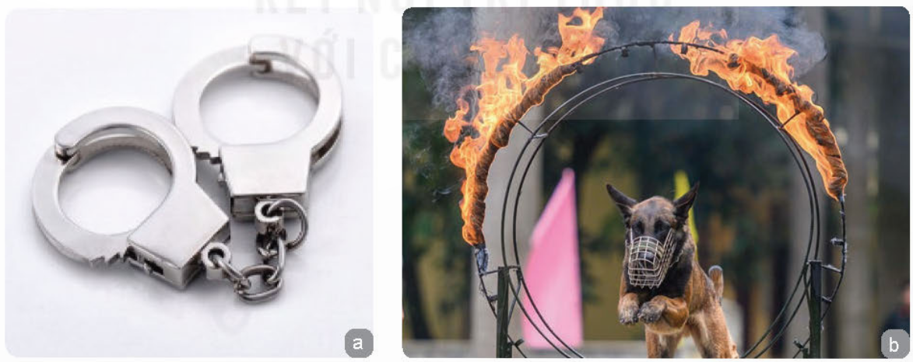
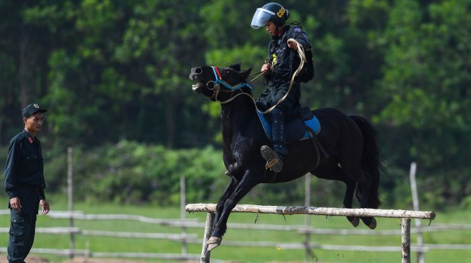
PHÁP LUẬT VỀ QUẢN LÍ VŨ KHÍ,
VẬT LIỆU NỔ, CÔNG CỤ HỖ TRỢ
1. Một số khái niệm
c) Công cụ hỗ trợ
Công cụ hỗ trợ là những gì?
Công cụ hỗ trợ là phương tiện, động vật nghiệp vụ được sử dụng để thi hành công vụ, thực hiện nhiệm vụ bảo vệ nhằm hạn chế, ngăn chặn người có hành vi vi phạm pháp luật

Slide 11
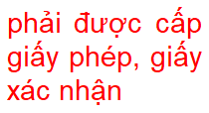
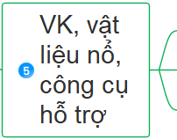
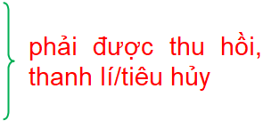
2
I. MỘT SỐ NỘI DUNG CƠ BẢN CỦA PHÁP LUẬT VỀ QUẢN LÍ VŨ KHÍ, VẬT LIỆU NỔ, CÔNG CỤ HỖ TRỢ

Slide 12
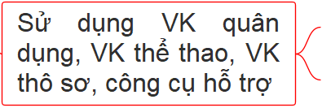
3
I. MỘT SỐ NỘI DUNG CƠ BẢN CỦA PHÁP LUẬT VỀ QUẢN LÍ VŨ KHÍ, VẬT LIỆU NỔ, CÔNG CỤ HỖ TRỢ

Slide 13
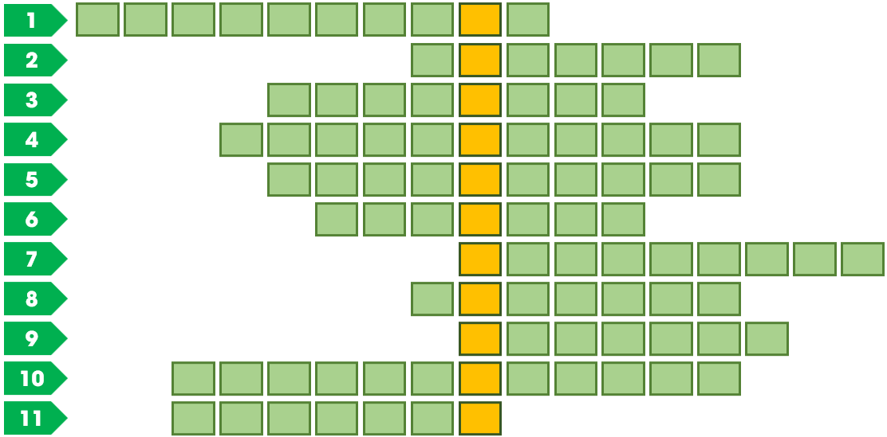
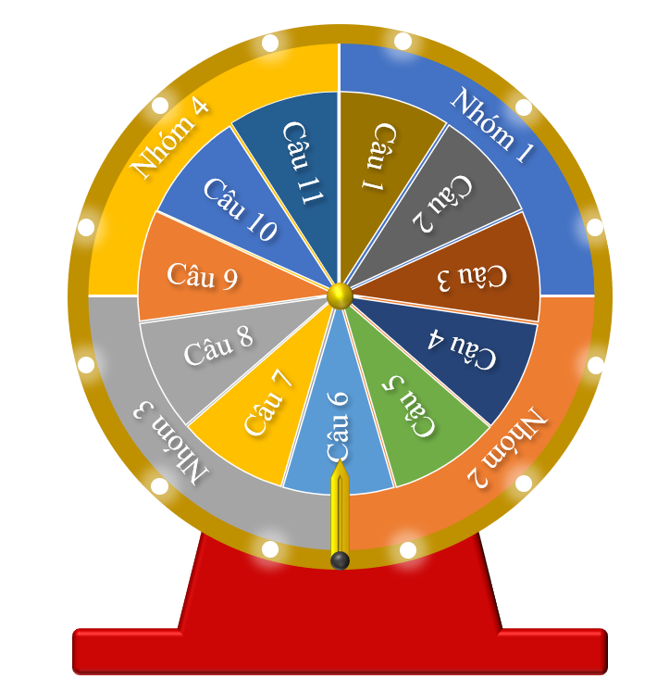
Luyện tập
Trò chơi “CHIẾC NÓN KÌ DIỆU ”
Tìm 11 từ ngữ hàng ngang trong Bảng ô chữ biết các từ ngữ này được sử dụng trong mục I/1, 2, 3, 4 Bài 7 SGK, từ đó tìm được ô chữ hàng dọc (từ khoá).
Nêu thông điệp của từ khoá.
Bảng ô chữ
Chiếc nón kì diệu

Slide 14
Quy tắc:
Thành lập 4 đội chơi và cử 1 HS làm thư kí.
Mỗi đội được xác định ngẫu nhiên trả lời không quá 3 lần; từ lần thứ 4 trở đi, đội được trả lời do GV quyết định.
Thời gian suy nghĩ: 15 giây/từ ngữ. Hết 15 giây nếu đội chơi không trả lời được thì các đội khác có quyền trả lời cho đến khi tìm được từ ngữ.
Mỗi từ ngữ tìm được cùng với ít nhất 1 câu trích trong SGK (đã giới hạn) có sử dụng từ ngữ đó được tính 1 điểm.
Khi tìm được các từ ngữ hàng ngang thì từ ngữ hàng dọc (từ khoá) hiện ra. Bốn đội nêu thông điệp của từ khoá; thông điệp đúng với từ khoá được tính 2 điểm, thông điệp đúng và hay được tính 3 điểm.
Thư kí công bố kết quả.

Slide 15
Nhóm 4
Nhóm 1
Câu 11
Câu 1
Câu 10
Câu 2
Câu 9
Câu 3
Câu 8
Câu 4
Câu 7
Câu 5
Nhóm 3
Câu 6
Nhóm 2
Click vào đây (khi thư kí thông báo đã tìm đủ đáp án 11 câu) để về slide nêu thông điệp của từ khoá

Slide 16
Vũ khí có cấu tạo, nguyên lí hoạt động đơn giản và được chế tạo, sản xuất thủ công hoặc công nghiệp
VŨ KHÍ THÔ SƠ
Đáp án Câu 1
Quay về “Chiếc nón kì diệu”
15
14
13
12
11
10
9
8
7
6
5
4
3
2
1
HẾT GIỜ

Slide 17
Sửa những chỗ hư hỏng, sai sót
SỬA CHỮA
Đáp án Câu 2
Quay về “Chiếc nón kì diệu”
15
14
13
12
11
10
9
8
7
6
5
4
3
2
1
HẾT GIỜ

Slide 18
Đồ dùng cho quân đội
QUÂN DỤNG
Đáp án Câu 3
Quay về “Chiếc nón kì diệu”
15
14
13
12
11
10
9
8
7
6
5
4
3
2
1
HẾT GIỜ

Slide 19
Phương tiện, động vật nghiệp vụ được sử dụng để thi hành công vụ, thực hiện nhiệm vụ bảo vệ nhằm hạn chế, ngăn chặn người có hành vi vi phạm pháp luật chống trả, trốn chạy; bảo vệ người thi hành công vụ, người thực hiện nhiệm vụ bảo vệ hoặc báo hiệu khẩn cấp
CÔNG CỤ HỖ TRỢ
Đáp án Câu 4
Quay về “Chiếc nón kì diệu”
15
14
13
12
11
10
9
8
7
6
5
4
3
2
1
HẾT GIỜ

Slide 20
Cái dùng để làm một việc gì, để đạt được một mục đích nào đó
PHƯƠNG TIỆN
Đáp án Câu 5
Quay về “Chiếc nón kì diệu”
15
14
13
12
11
10
9
8
7
6
5
4
3
2
1
HẾT GIỜ

Slide 21
Súng được chế tạo, sản xuất thủ công hoặc công nghiệp, được sử dụng để săn bắn
SÚNG SĂN
Đáp án Câu 6
Quay về “Chiếc nón kì diệu”
15
14
13
12
11
10
9
8
7
6
5
4
3
2
1
HẾT GIỜ

Slide 22
Sản phẩm dưới tác động của xung kích thích ban đầu gây ra phản ứng hoá học nhanh, mạnh, toả nhiệt, sinh khí, phát sáng, tạo ra tiếng nổ, bao gồm thuốc nổ và phụ kiện nổ
Đáp án Câu 7
VẬT LIỆU NỔ
Quay về “Chiếc nón kì diệu”
15
14
13
12
11
10
9
8
7
6
5
4
3
2
1
HẾT GIỜ

Slide 23
Tính chất quân sự và có trang bị vũ khí
VŨ TRANG
Đáp án Câu 8
Quay về “Chiếc nón kì diệu”
15
14
13
12
11
10
9
8
7
6
5
4
3
2
1
HẾT GIỜ

Slide 24
Khai với nhà chức trách những việc có liên quan đến mình hay những việc mình biết
KHAI BÁO
Đáp án Câu 9
Quay về “Chiếc nón kì diệu”
15
14
13
12
11
10
9
8
7
6
5
4
3
2
1
HẾT GIỜ

Slide 25
Vũ khí được chế tạo, sản xuất thủ công hoặc công nghiệp, được sử dụng để luyện tập, thi đấu thể thao
VŨ KHÍ THỂ THAO
Đáp án Câu 10
Quay về “Chiếc nón kì diệu”
15
14
13
12
11
10
9
8
7
6
5
4
3
2
1
HẾT GIỜ

Slide 26
Bán hoặc huỷ bỏ công khai tài sản cố định không dùng nữa
THANH LÍ
Đáp án Câu 11
Quay về “Chiếc nón kì diệu”
15
14
13
12
11
10
9
8
7
6
5
4
3
2
1
HẾT GIỜ

Slide 27
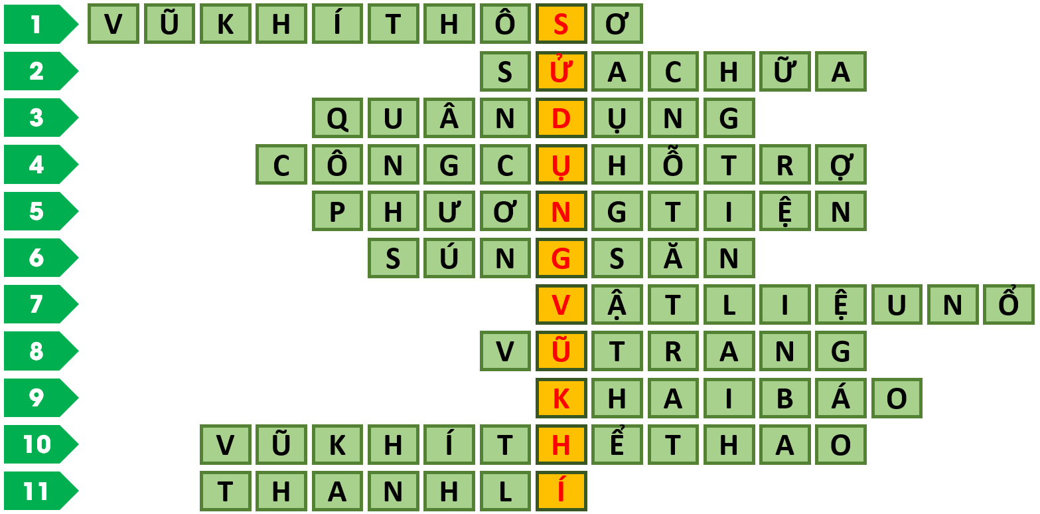
KẾT QUẢ GIẢI Ô CHỮ
Một thông điệp của từ khoá:“Sử dụng vũ khí quân dụng, vũ khí thể thao, vũ khí thô sơ, công cụ hỗ trợ phải tuân thủ quy định của pháp luật, chỉ sử dụng trong những trường hợp pháp luật quy định.”

Slide 28
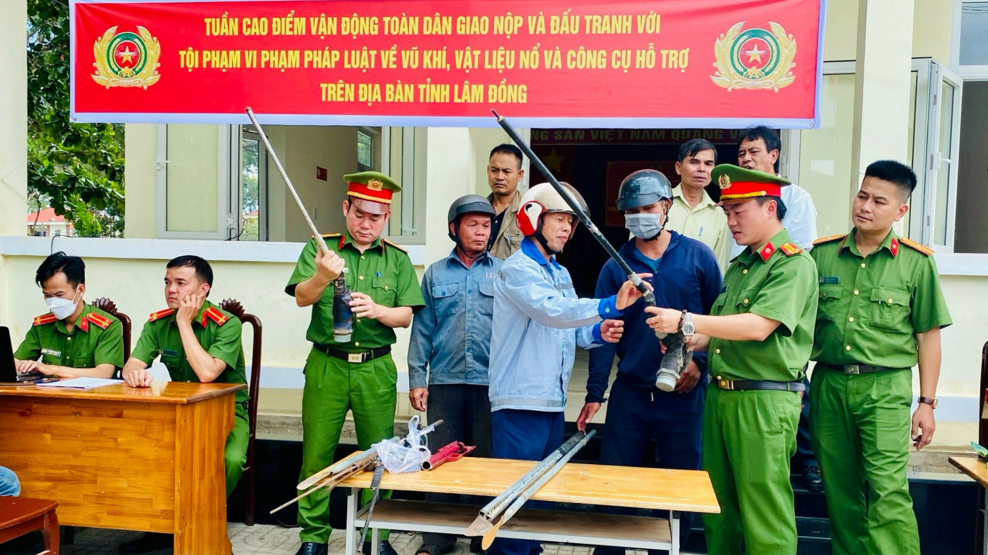
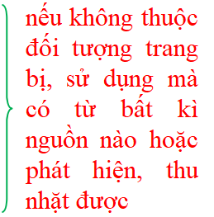
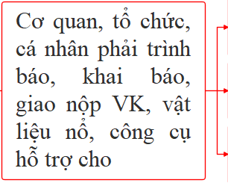
PHÁP LUẬT VỀ QUẢN LÍ VŨ KHÍ,
VẬT LIỆU NỔ, CÔNG CỤ HỖ TRỢ
I. MỘT SỐ NỘI DUNG CƠ BẢN CỦA PHÁP LUẬT VỀ QUẢN LÍ VŨ KHÍ, VẬT LIỆU NỔ, CÔNG CỤ HỖ TRỢ
4

Slide 29
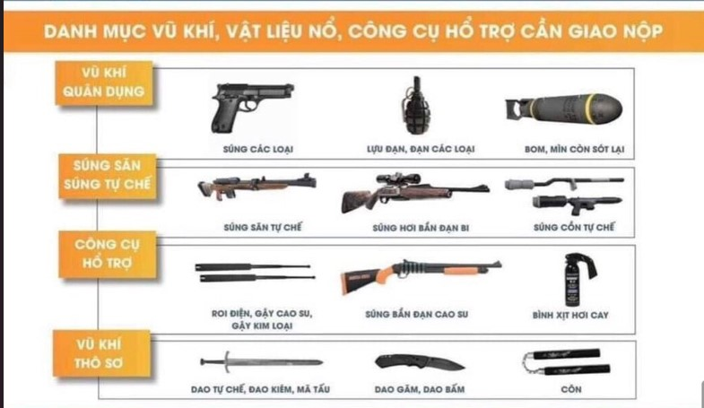
PHÁP LUẬT VỀ QUẢN LÍ VŨ KHÍ,
VẬT LIỆU NỔ, CÔNG CỤ HỖ TRỢ
4. Tiếp nhận, thu gom phân loại, bảo quản, thanh lí, tiêu hủy vũ khí, vật liệu nổ, công cụ hỗ trợ.

Slide 30
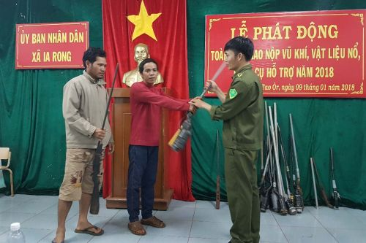
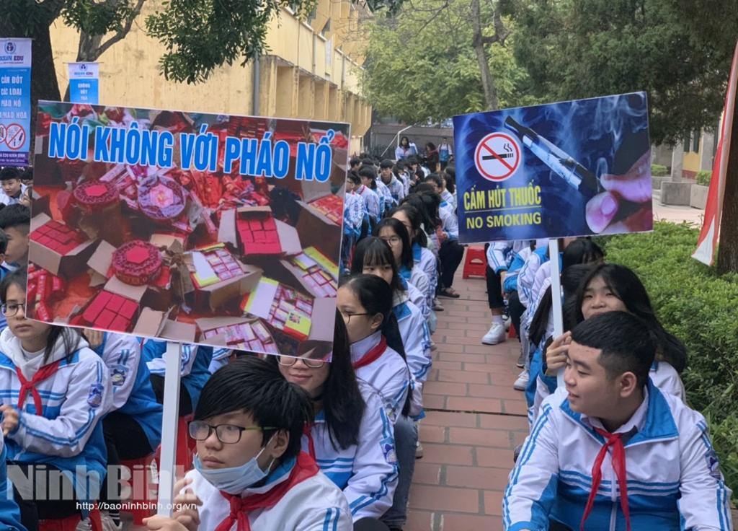
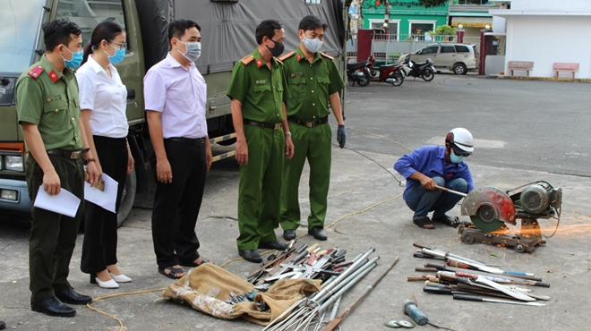
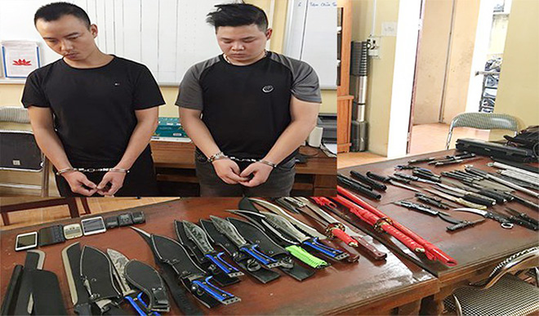
PHÁP LUẬT VỀ QUẢN LÍ VŨ KHÍ,
VẬT LIỆU NỔ, CÔNG CỤ HỖ TRỢ
THẢO LUẬN VÀ TRÌNH BÀY
Nhóm 1
Nhóm 2
Nhóm 3
Nhóm 4
Hành vi bị nghiêm cấm trong quản lí, sử dụng vũ khí, vật liệu nổ, công cụ hỗ trợ
Xử lí vi phạm pháp luật về quản lí, sử dụng vũ khí, vật liệu nổ và cũng cụ hỗ trợ
Trách nhiệm của công dân
Trách nhiệm của học sinh

Slide 31
PHÁP LUẬT VỀ QUẢN LÍ VŨ KHÍ,
VẬT LIỆU NỔ, CÔNG CỤ HỖ TRỢ
CÂU HỎI KIỂM TRA KIẾN THỨC
1. Khi nhặt, nhìn thấy các loại vũ khí, vật liệu nổ, công cụ hỗ trợ thì phải thông báo hoặc mang đến cơ quan nào?
2. Khi phát hiện một người có hành vi tàng trữ vũ khí, vật liệu nổ, công cụ hỗ trợ, em sẽ làm gì?
TRẢ LỜI
1. Khi nhặt, nhìn thấy các loại vũ khí, vật liệu nổ, công cụ hỗ trợ thì phải thông báo hoặc mang đến cơ quan công an hoặc uỷ ban nhân dân, cơ quan quân sự nơi gần nhất.
2. + Khuyên người đó chủ động giao nộp các vũ khí, vật liệu nổ, công cụ hỗ trợ đó tới cơ quan công an hoặc uỷ ban nhân dân, cơ quan quân sự nơi gần nhất.
+ Phản ánh với thầy, cô, nhà trường, cơ quan công an, uỷ ban nhân dân, cơ quan quân sự gần nhất về hành vi vi phạm pháp luật của người đó.

Slide 32
TRẮC NGHIỆM
Câu 1. Súng săn là súng được chế tạo, sản xuất thủ công hoặc công nghiệp, được sử dụng
A. khi đi săn.
B. khi đi săn, đi du lịch.
C. để săn bắn.
D. để săn bắn, giải trí.
Đáp án

Slide 33
Câu 2. Vũ khí thể thao là vũ khí được chế tạo, sản xuất thủ công hoặc công nghiệp, được sử dụng
A. khi thi đấu thể dục thể thao.
B. trong cuộc thi, hội thi, hội thao.
C. để vui chơi, thi đấu thể thao.
D. để luyện tập, thi đấu thể thao.
Đáp án

Slide 34
Câu 3. Vật liệu nổ là sản phẩm dưới tác động của xung kích thích ban đầu gây ra phản ứng hoá học nhanh, mạnh, toả nhiệt, sinh khí, phát sáng, tạo ra tiếng nổ, bao gồm
A. ngòi nổ và thuốc nổ.
B. thuốc nổ và dây nổ.
C. thuốc nổ và dây cháy chậm.
D. thuốc nổ và phụ kiện nổ.
Đáp án

Slide 35
Câu 4. Sử dụng vũ khí, vật liệu nổ, công cụ hỗ trợ phải bảo đảm
A. đúng mục đích
B. đúng quy định
C. đúng quy định của pháp luật
D. đúng mục đích, đúng quy định của pháp luật
Đáp án

Slide 36
Câu 5. Trang bị vũ khí, vật liệu nổ, công cụ hỗ trợ phải
A. đúng thẩm quyền, đối tượng theo quy định.
B. đúng đối tượng, số lượng theo quy định.
C. đúng thẩm quyền, đối tượng và số lượng theo quy định.
D. đúng thẩm quyền, đối tượng, số lượng và quy trình theo quy định.
Đáp án

Slide 37
Câu 6. Theo quy định của pháp luật, đối tượng được trang bị vũ khí quân dụng, vũ khí thể thao, vũ khí thô sơ, công cụ hỗ trợ, bao gồm:
A. Quân đội nhân dân, Công an nhân dân và Cảnh sát biển.
B. Quân đội nhân dân và Công an nhân dân.
C. Lực lượng vũ trang nhân dân, Cảnh sát biển và một số lực lượng khác.
D. Lực lượng vũ trang nhân dân và một số lực lượng khác.
Đáp án

Slide 38
Câu 7. Cho thông tin sau: “Chỉ các (…) đủ điều kiện theo quy định của pháp luật mới được nghiên cứu, chế tạo, sản xuất, kinh doanh, vận chuyển, sử dụng vật liệu nổ.”
Từ ngữ cần điền vào chỗ (…) trong câu trên là:
A. tổ chức, cá nhân
B. cơ quan, tổ chức
C. tổ chức, doanh nghiệp
D. nhà máy, xí nghiệp
Đáp án

Slide 39
Câu 8. Việc tiếp nhận, thu gom vũ khí, vật liệu nổ, công cụ hỗ trợ phải được tiến hành
A. thường xuyên và thông qua các đợt vận động.
B. định kì hằng năm và thông qua các đợt vận động.
C. thường xuyên và thông qua các phong trào.
D. định kì và thông qua các buổi sinh hoạt cộng đồng.
Đáp án

Slide 40
Câu 9. Các hành vi vi phạm quy định về quản lí, sử dụng vũ khí, vật liệu nổ, công cụ hỗ trợ, pháo và đồ chơi nguy hiểm bị cấm sẽ bị xử phạt vi phạm hành chính theo quy định tại
A. Điều 11 Nghị định số 144/2021/NĐ-CP ngày 31-12-2020 của Chính phủ
B. Điều 11 Nghị định số 144/2021/NĐ-CP ngày 31-12-2021 của Chính phủ
C. Điều 12 Nghị định số 144/2021/NĐ-CP ngày 31-12-2020 của Chính phủ
D. Điều 12 Nghị định số 144/2021/NĐ-CP ngày 31-12-2021 của Chính phủ
Đáp án

Slide 41
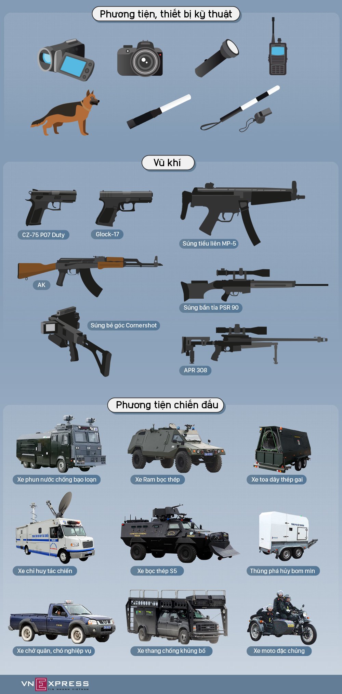
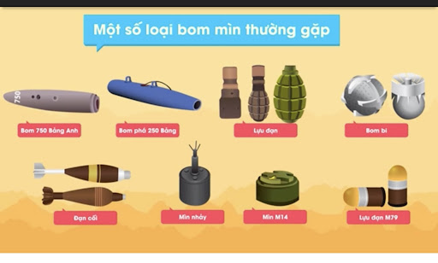
PHÁP LUẬT VỀ QUẢN LÍ VŨ KHÍ,
VẬT LIỆU NỔ, CÔNG CỤ HỖ TRỢ
HẾT
TẠM BIỆT HẸN GẶP LẠI

